Slide 1
Разрушение конструкций и массивов взрывом и установками электрогидравлического эффекта
Поэлементная и блочная разборка конструкций

Slide 2
Обрушение зданий и сооружений взрывом
В условиях реконструкции взрывные работы могут выполняться для дробления фундаментов и других конструкций из бетона, железобетона (иногда металла); обрушения зданий и сооружений на их основание; обрушения сооружений в заданном направлении; образования камуфлетных полостей с целью уширения буронабивных свай и грунтовых анкеров.
Обрушение зданий с помощью взрыва является самым быстрым способом ликвидировать ненужную постройку. Однако, например, в черте города это является очень рискованным мероприятием. Обрушение зданий с помощью взрыва используются чаще всего в зарубежных странах во время сноса высотных сооружений и конструкций. Основная задача специалистов во время сноса таким способом – «заставить» обломки сооружения сложиться максимально близко к основанию без повреждения окружающей территории.
При проведении взрывных работ в условиях реконструкции следует предусматривать мероприятия по защите от сейсмических воздействий, действия воздушной ударной волны, разлета кусков взорванного материала и воздействия газов.
Данный метод обрушения зданий практикуется крайне редко, так как требует от специалистов огромного профессионализма и высокоточных расчётов. В случае несоблюдения этих требований применение данной технологии может стать опасным не только для внешней среды, но и для населения. Однако несмотря на это обрушение зданий взрывом является весьма эффективным и сравнительно быстрым способом демонтажа.

Slide 3
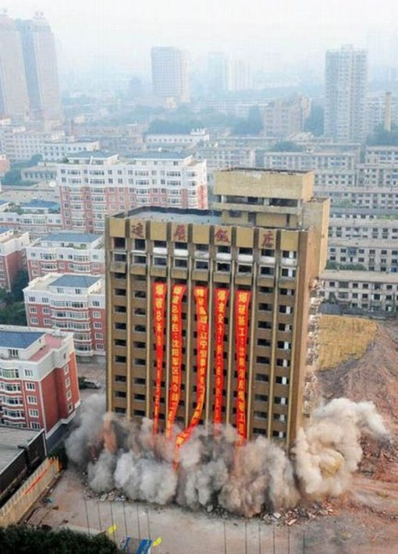
Обрушение зданий и сооружений взрывом производится на их основание или в заданном направлении (направленное разрушение). В заданном направлении обрушаются, как правило, высотные здания и сооружения (дымовые трубы, башни и т. п.). Перед взрывом все внутренние перегородки и печи, перекрытия, стропила, крыша, дверные и оконные коробки обычно разбирают и удаляют.
Обрушение зданий и сооружений на свое основание заключается в образовании взрывом сквозного подбоя по периметру здания или сооружения. В результате взрыва объект, падая на свое основание, разрушается. Высота развала обычно не превышает 1/3 высоты здания, а ширина развала в стороны за периметр здания—1/2 высоты стен.

Slide 4
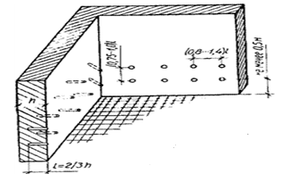
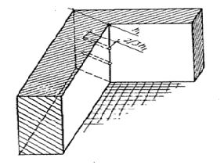
Обрушение зданий и сооружений осуществляется взрыванием зарядов в шпурах или рукавах. При обрушении зданий на основание шпуры размещают с внутренней стороны здания. Диаметр шпуров 40—60 мм, а их глубина — 2/3 толщины стены. Шпуры обычно размещают в два ряда в шахматном порядке. Расстояние между шпурами в ряду 0,8—1,4 и между рядами — 0,75—1,0 глубины шпура . Заряды в углах стен закладывают в шпуры, пробуренные один над другим и направленные по биссектрисе угла.
Схема расположения шпуров в стене при обрушении на основание
Схема расположения шпуров в углу здания

Slide 5
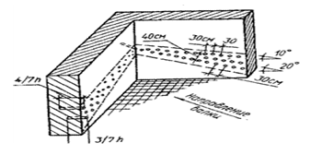
При заданном направлении падения горизонтальные шпуры располагают в форме клина, верхний ряд под углом 10°, а нижний под углом 20° к его вершине. Узкая сторона клина определяет направление падения. Глубина шпуров принимается 3/4 толщины стены, расстояние между шпурами около 30 см.
Направленное обрушение здания или сооружения производится для сохранения находящихся вблизи других зданий и цехов. Этим направлением (осью валки) обычно является биссектриса допускаемого сектора валки. Направленному разрушению поддаются здания и сооружения, высота которых в 4 раза и более превышает размер горизонтального сечения (на уровне вруба), измеряемый в направлении оси валки.
Схема расположения шпуров в стене при направленном обрушении

Slide 6
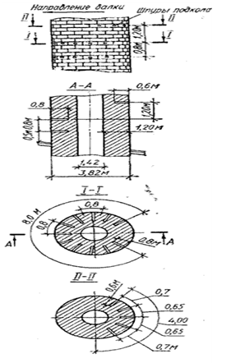
Для обрушения башни или трубы в определенном направлении производят сплошной подбой со стороны направления валки на 2/3—3/4 периметра и подкол по остальной части периметра стены выше уровня подбоя на 0,7—1,5 м. Вруб создается двумя и более рядами зарядов.
Нижние 2—3 ряда принимают одинаковой длины, остальные — короче в соответствии с принятым углом вруба. Место подбоя трубы (башни) выбирается на уровне, где отсутствуют проемы (газоходы, двери). Если невозможно выбрать такое место, то проемы тщательно заделывают для создания равнопрочного ствола.
При повышенных требованиях к соблюдению заданного направления валки (сектор валки менее 50°, ствол ослаблен и т. п.) вместо крайних шпуров вруба в стене пробиваются специальные проемы. Высота этих проемов обычно 1—1,2 м, а ширина 0,6—0,8 м.
Схема расположения шпуров при направленном обрушении стен трубы

Slide 7
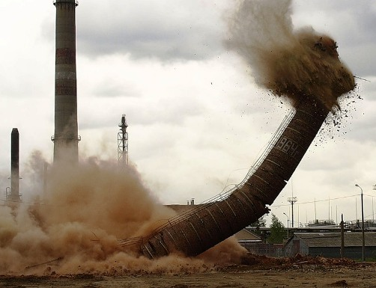
Демонтаж дымовых труб направленным взрывом

Slide 8
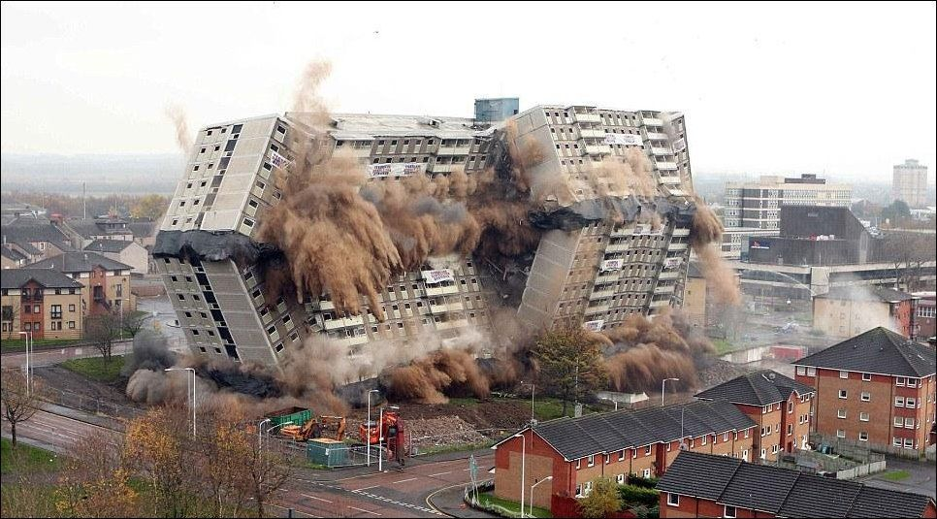
Снос здания в Шотландии. Управляемый направленный взрыв.

Slide 9
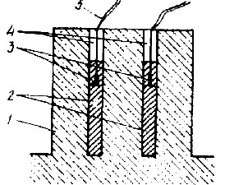
Разрушение фундаментов взрывом производится как на открытых строительных и заводских площадках, так и внутри реконструируемых помещений. Взрывание фундаментов внутри зданий выполняется только «на рыхление».
Заряды для разрушения фундаментов размещаются в шпурах или рукавах. При разрушении фундамента шпуровым методом сразу на всю высоту глубина шпуров принимается равной 0,9 высоты фундамента, а при разрушении фундамента отдельными слоями — равной толщине каждого слоя, за исключением последнего слоя фундамента. В нем для предохранения от повреждения основания фундаментов шпуры должны иметь глубину, равную 0,9 толщины снимаемого слоя.
При разрушении фундамента горизонтальными шпурами между ними и основанием фундамента оставляется предохранительный слой толщиной 0,2—0,4 м. Диаметр шпуров при разрушении фундаментов составляет 35—60 мм, расчетная линия сопротивления — 0,5—0,7 глубины шпура.
Перед взрывом фундамент окапывают на глубину пробуренных шпуров.
Схема расположения шпуровых зарядов:
1-фундамент; 2-заряд ВВ; 3-электродетанатор; 4-забойка; 5-провода

Slide 10
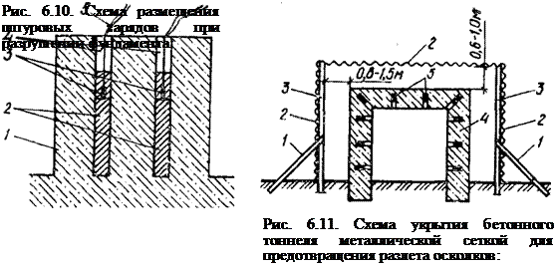
При взрывании фундаментов и других горизонтально расположенных конструкций внутри помещений и вблизи зданий, сооружений и оборудования от разлета осколков и действия воздушной ударной волны применяются для предохранения защитные устройства (укрытия).
Наиболее часто укрытие состоит из следующих частей: каркаса, приспособленного для передвижения волоком, обшивки из листовой стали толщиной 20 мм, образующей площадку для размещения пригруза и имеющей петли для прикрепления стропов. В качестве пригруза используют бетонные блоки или мешки с песком.
Схема укрытия бетонного тоннеля металлической сеткой для предотвращения разлета осколков: 1-подкосы; 2-сетка; 3-поддерживающие стойки; 4-бетонный тоннель; 5-шпуровые заряды

Slide 11
Разрушение монолитных бетонных и кирпичных конструкций электрогидравлическим способом, производится с помощью специально оборудованной (в вагончике или автомобиле) установки, которая содержит повышающий трансформатор, состоящий из двух однофазных трансформаторов типа СМ-1,2 мощностью 1,2 кВхА каждый, преобразователь и пульт управления, на панели которого смонтированы контрольно-измерительные приборы.
Установка для электрогидравлического способа разрушения конструкций (ЭГУРН) работает следующим образом. Ток промышленной частоты напряжением 380/220 В от специального генератора или непосредственно от сети подается на первичную обмотку повышающего трансформатора. Напряжение повышается до 10 000... 15 000 В. Постоянный ток подается в накопитель энергии, которым является батарея конденсаторов большой емкости. Процесс, зарядки длится 2—3 мин.
В шпур, устроенный в разрушаемом массиве и наполненный водой, помещается электровзрыватель.
Затем с установки на взрыватель подают ток напряжением 12—15 кВ, силой 0,3—0,4 А. В зоне электрического разряда мгновенно возникает высокое давление, которое через практически несжимаемую воду передается на конструкцию и разрушает ее.
При разрушении монолитных бетонных фундаментов высотой до 1 м устраиваются вертикальные шпуры диаметром 40—50 мм и глубиной 0,5—0,8 м. Их располагают в шахматном порядке с расстоянием между рядами 0,3— 0,5 м в зависимости от прочности разрушаемого массива. Для фундаментов объемом до 1 м 3 устраивают один вертикальный шпур. При разрушении массивных фундаментов разрушение ведется послойно с бурением вертикальных шпуров глубиной до 1 м. При разрушении стенчатых фундаментов и стен значительной высоты применяется метод «подрезки». В этом случае бурятся слабонаклонные шпуры параллельно основанию.
Для опрокидывания стены возможно бурение шпуров только в основании фундамента перфораторами.

Slide 12
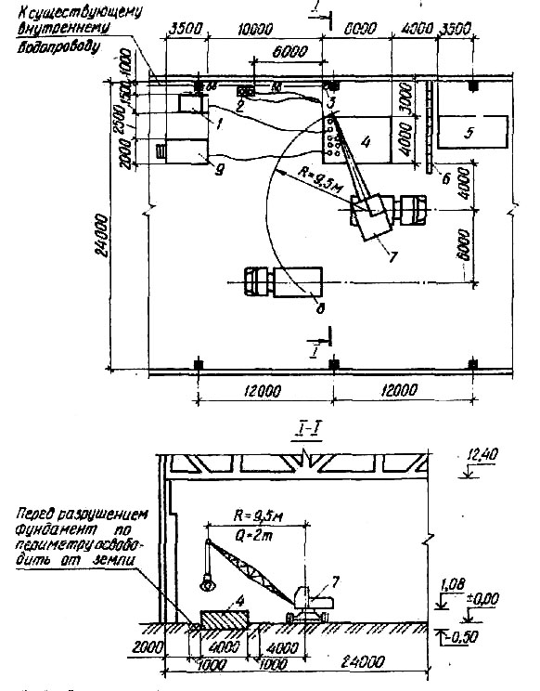
Применение установок электрогидравлического эффекта (ЭГУРН) для разрушения каменных и бетонных массивов, бутобетонной и каменной кладки позволяет в десятки раз увеличить производительность труда, высвободить значительное количество рабочих, занятых на разборке фундаментов, каменных стен и других монолитных конструкций, а также исключить применение физического труда на указанных работах.
Схема разрушения ж/б фундаментов при помощи ЭГУРН:
1-компрессор;
2-газорезальная установка; 3-гидрант временного водопровода;
4-разрушаемый фундамент; 5-действующее оборудование;
6-защитное ограждение;
7-автокран;
8-самосвал;
9-установка ЭГУРН (радиус действия до 30 м)

